Slide 1
Создание игры на Unity.
Учащийся: Девяткин Павел Николаевич
Куратор: Шелестюк Сергей Александрович

Slide 2
Выполнено на данный момент
1. Разобрался с работой дополнения ProBuilder, добавляющие новые инструменты для моделирования уровней.

Slide 3
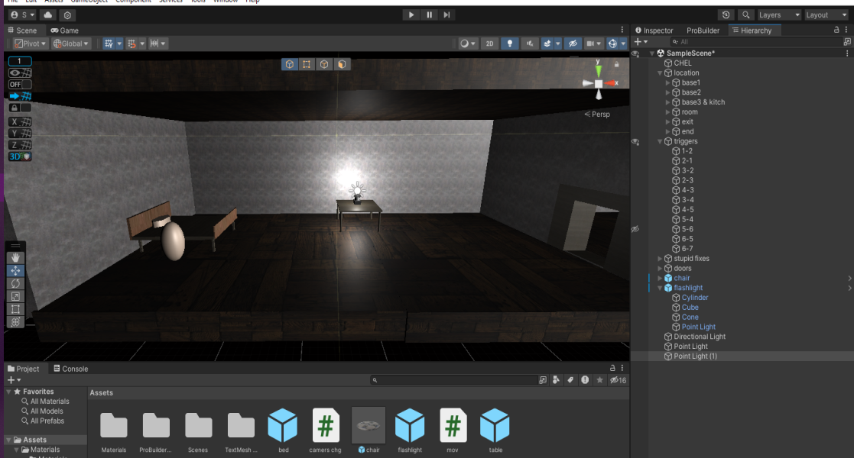
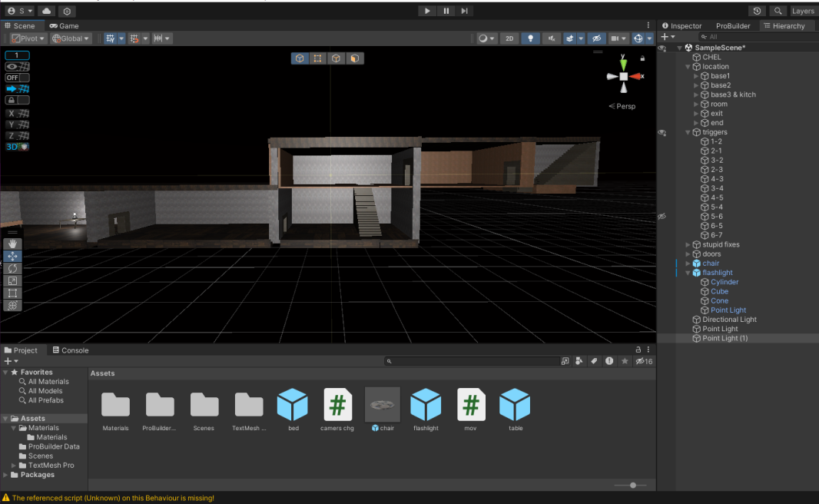
2. Карта.
На данный момент
в процессе расстановки
мебели, сделаны
переходы между
локациями, сделана мебель
(стулья, столы и т.д.), а так же
расставлены тригеры и распланиро-
вана последующая расстановка.
Программа переходов между
камерами.

Slide 4
3. Сделаны простейшие программы для функционала игры (ходьба и переключения между камерами)

Slide 5
Планы
Закончить расстановку на уровнях
Добавить головоломки
Добавить хоррор
Изучить основы гейм дизайна

Slide 6
Спасибо за внимание!

